Slide 1
植物的激素调节 第1课时
朝阳区线上课堂·11年级生物
学校：北京中学 教师：陈淑丽

Slide 2
对应教材内容 植物生长素的发现 生长素的生理作用
学习内容
1.知识要点梳理
2.重难点分析
3.图像的解题策略

Slide 3
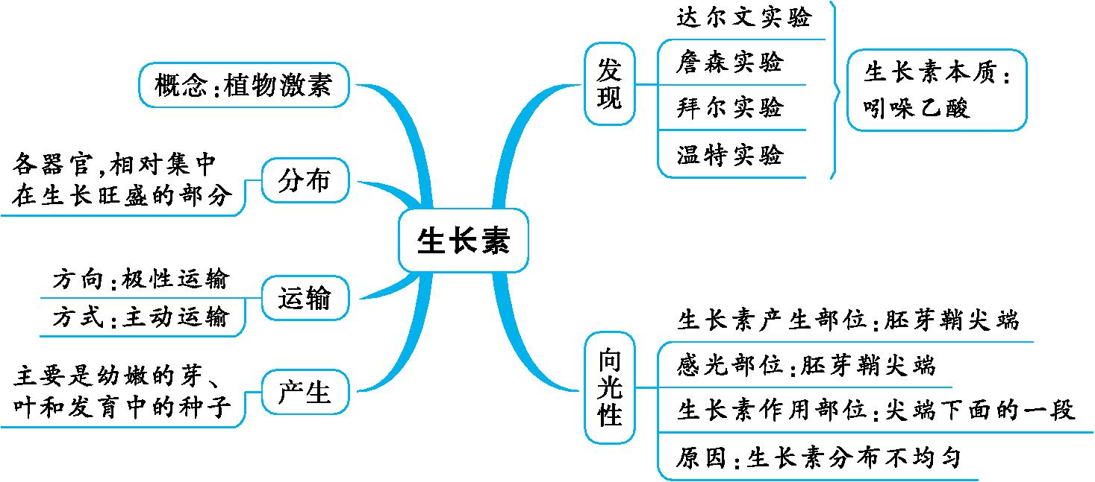
知识要点 一：植物生长素的发现
难点
生长素发现过程
的图像分析
重点

Slide 4
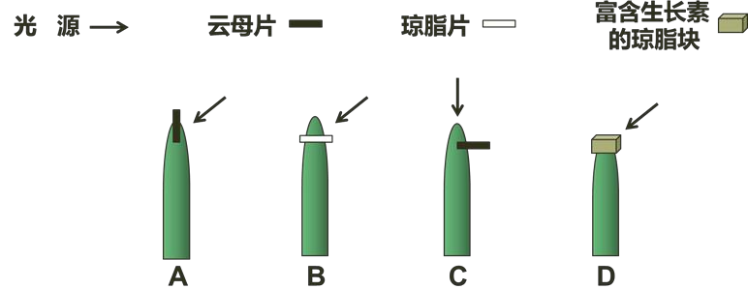
重难点分析：1
如何判断胚芽鞘的生长弯曲情况？
A.直立生长
B.弯向光源生长
C.向右弯曲生长
D.直立生长
问题类型：“介质插入类”、 “琼脂替换类” 、 “旋转类”
解题策略: “两看”法
均匀
“一看”
“二看”
直立生长
能
生长素分布
是否均匀
生长
胚芽鞘尖端下部
能否获得生长素
不均匀
弯曲生长
不能
不生长
Notes:
生长素发现的过程是第1节的重点知识之一，常见的考查形式就是关于胚芽鞘的生长情况，而且多数是图形分析。

Slide 5
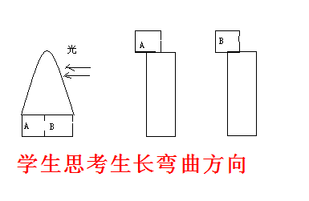
练一练：
如图：有A、B两个琼脂块，置于胚芽鞘尖端的下面，单侧光照射一段时间后，分别将A、B琼脂块放在切去尖端的甲、乙胚芽鞘上，一段时间后，甲、乙胚芽鞘的生长状况如何？
甲
乙
琼脂块
甲、乙均向右弯曲生长（弯向琼脂块对侧）
甲、乙两胚芽鞘弯曲程度是否相同？
Notes:
甲乙胚芽鞘都可以从琼脂块获得生长素，且不均匀分布，因此甲乙都弯曲生长。
因为在单侧光的影响下，A琼脂块中含有的生长素比B多，所以会甲的弯曲程度大。

Slide 6
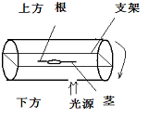
将一玉米幼苗固定在支架上，支架固定在温度、湿度适宜且底部有一透光孔的暗室内，从题图所示状态开始，光源随暗室同步缓慢匀速旋转，几天后停止于起始位置。则幼苗的生长情况是（ ）
A、根水平生长，茎向上弯曲
B、根水平生长，茎向下弯曲
C、根向下弯曲，茎向上弯曲
D、根向下弯曲，茎向下弯曲
B
同步缓慢
匀速旋转
茎只受单侧光的影响→生长素分布不均匀→向下弯曲
根不受重力的影响→生长素分布均匀→水平生长

Slide 7
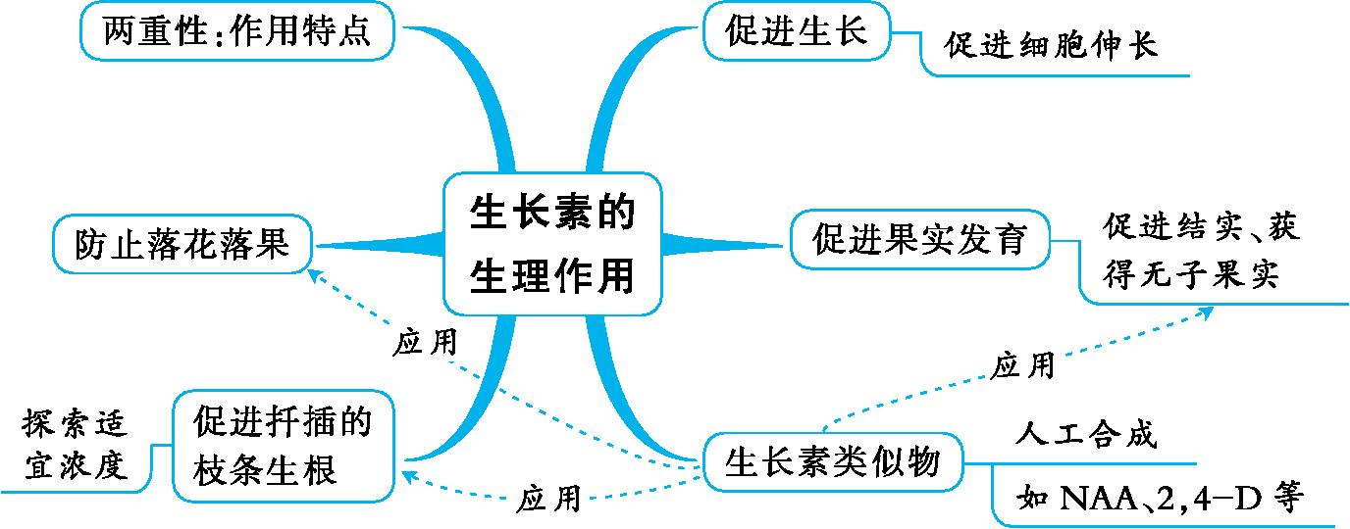
知识要点 二：生长素的生理作用
重点
难点
Notes:
重点是生长素作用的特点：具有两重性。

Slide 8
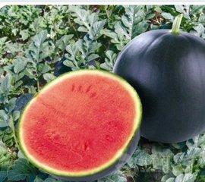
重难点分析：2
无子西瓜与无子番茄的比较
 | 无子西瓜 | 无子番茄
培育原理
培育方法
果实染色 体数变化
染色体变异
生长素促进果实发育
人工诱导多倍体
花蕾期，在未受粉的雌蕊柱头上涂上一定浓度的生长素
与体细胞一致
（3个染色体组）
与体细胞一致
（2个染色体组）
Notes:
无子果实，同学们马上想到了无子西瓜，无子西瓜是如何培育的原理是什么？

Slide 9
例（朝阳区2019～2020学年度第一学期期末质量检测）
20．下列关于生物变异与育种的叙述，正确的是
A．基因重组只是基因间的重新组合，不会导致生物性状变异
B．基因突变使DNA序列发生的变化，都能引起生物性状变异
C．弱小且高度不育的单倍体植株，不可能作为育种的材料
D．无子番茄的无子性状不能遗传，无子西瓜的无子性状可遗传

Slide 10
谢谢您的观看
北京市朝阳区教育研究中心 制作

Slide 11
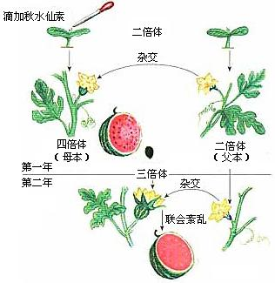
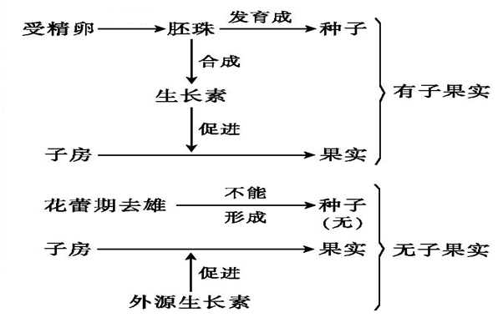
三倍体西瓜为
什么没有种子呢
X
X
X

Slide 12
无子番茄的
培育原理

